Slide 1



春

Slide 2



夏

Slide 3


秋

Slide 4

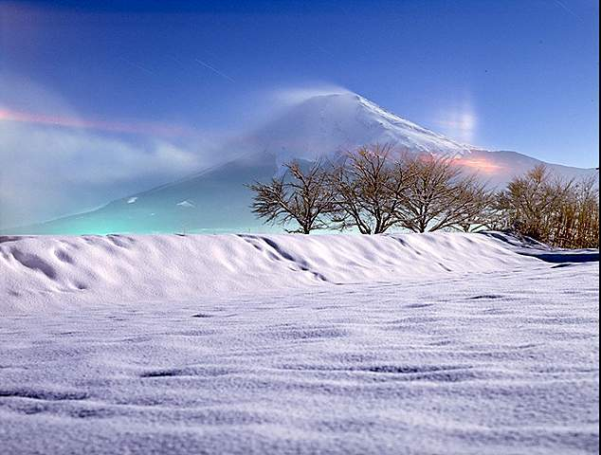
冬

Slide 5
2 四季

Slide 6
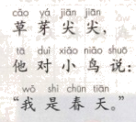



Slide 7

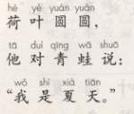

Slide 8
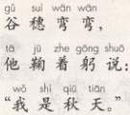


Slide 9

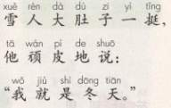

Slide 10
我会认
对 说 是 叶 圆 夏 秋 雪 肚 就 冬

Slide 11

肚
雪
说
是
对
夏
秋
圆
叶

Slide 12


